Slide 1
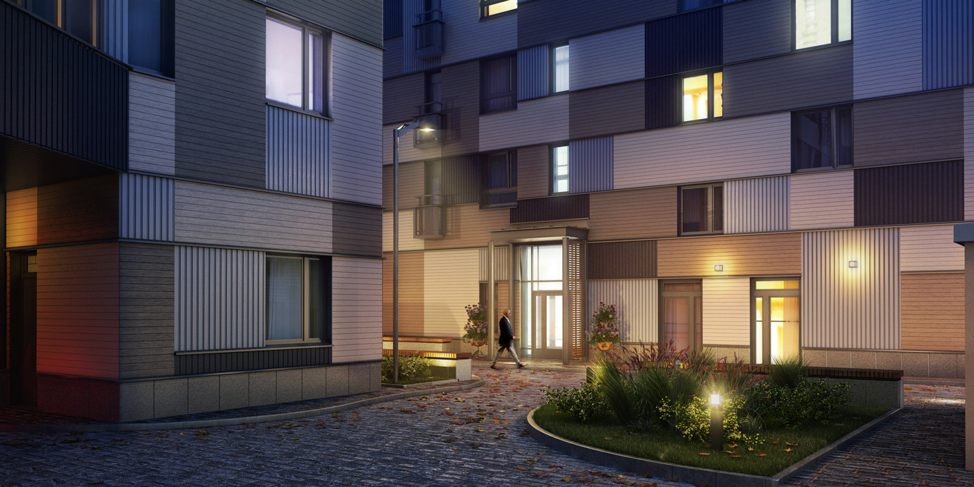

Отчёт о проведённых работах в ЖК 20&20
Апрель 2023 года

Slide 2
Уважаемые жильцы и собственники помещений!
Мы подготовили для вас краткий отчет о выполненных Управляющей компанией работах в ЖК 20&20 за апрель 2023 года.
Ваши пожелания и предложения по обслуживанию ЖК просим направлять:
на почту info@uk-vd.ru, по телефону + 7 (495) 940-55-55 или через мобильное приложение «Домиленд».
С заботой о вас,
УК Воробьев дом

Slide 3
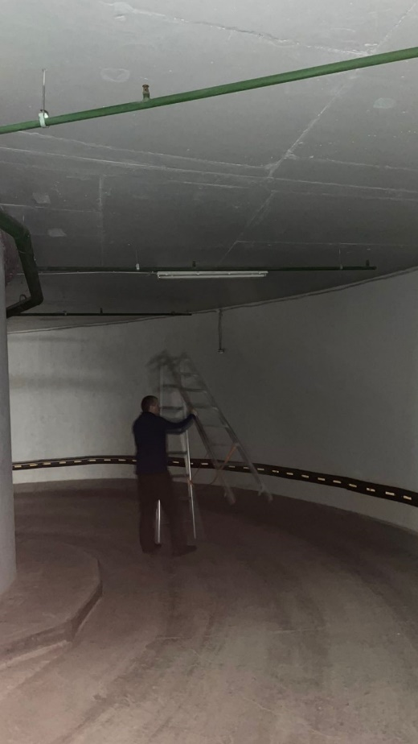
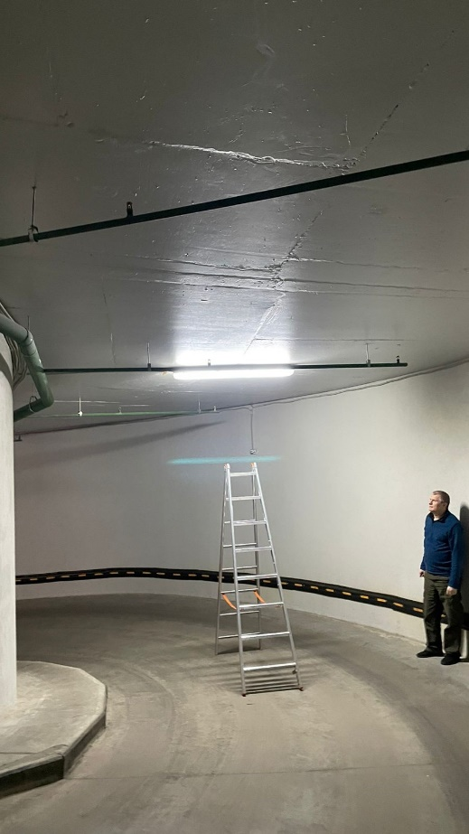
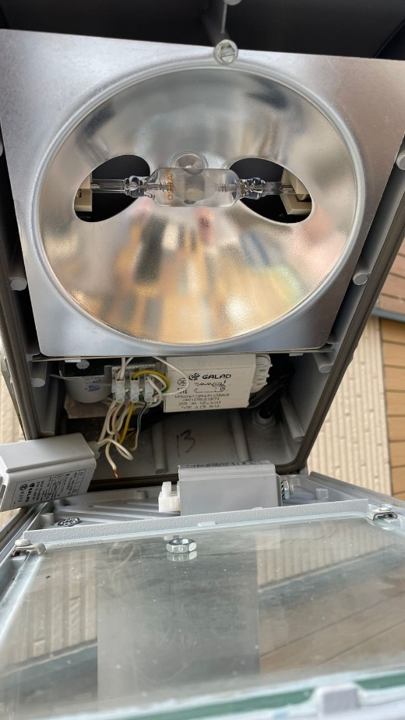
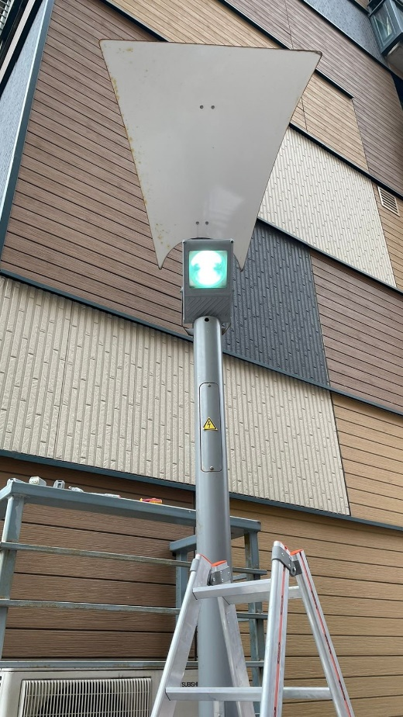
Восстановление освещения в местах общего пользования

Slide 4
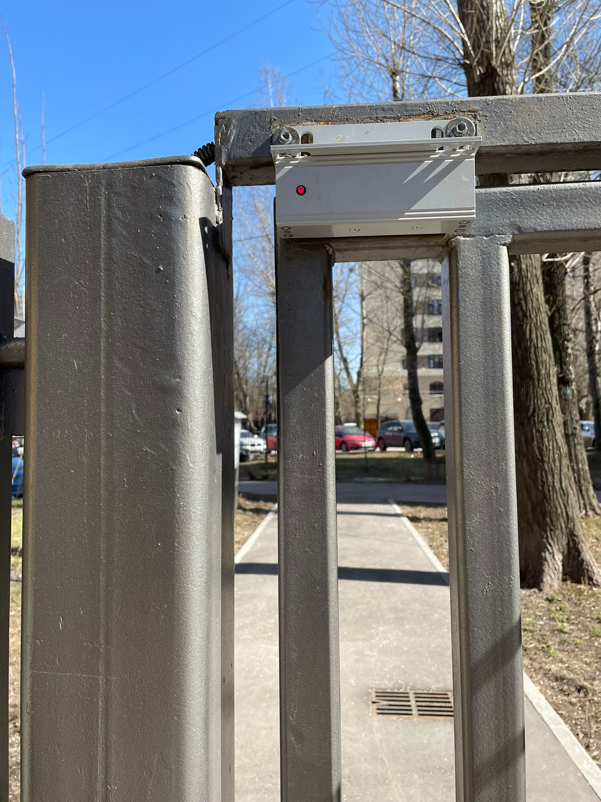
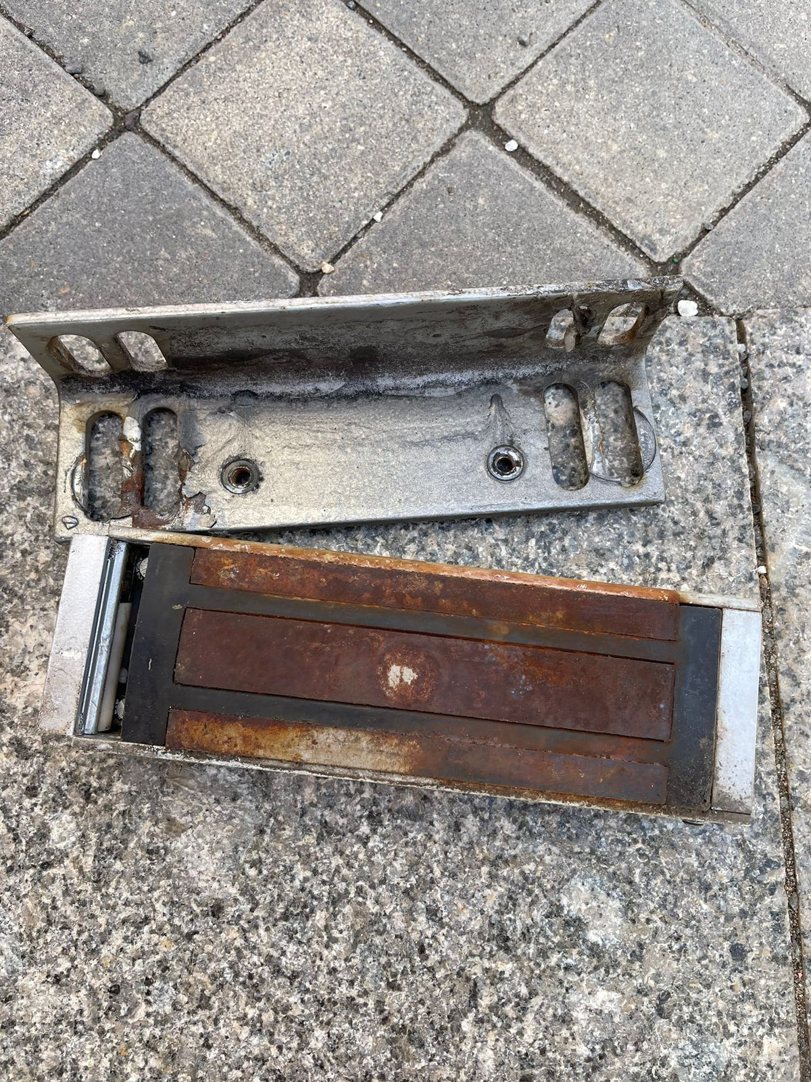
Замена электромагнитного замка на задней калитке

Slide 5
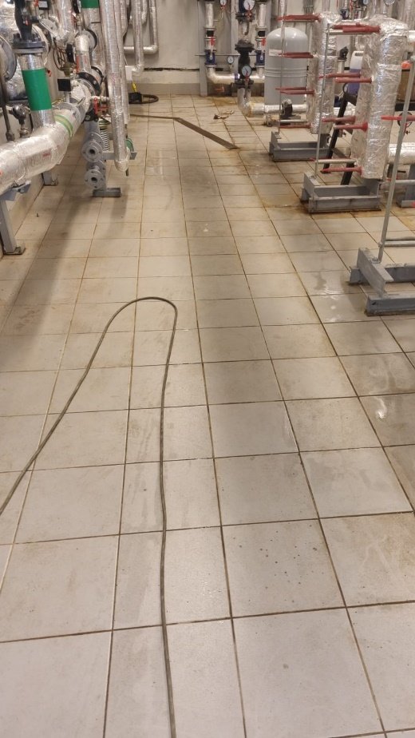
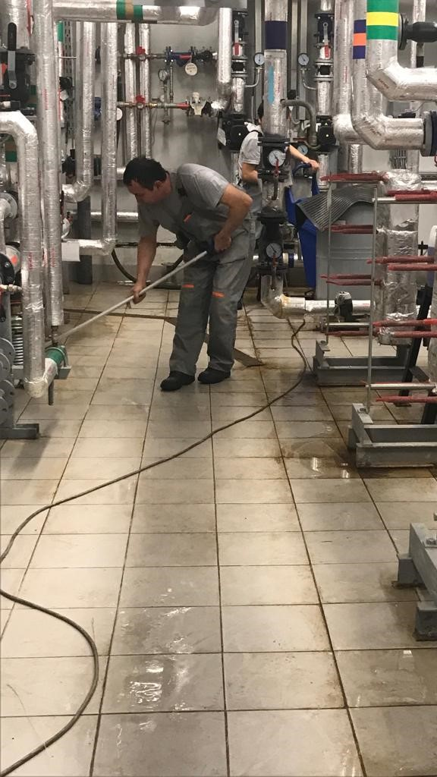
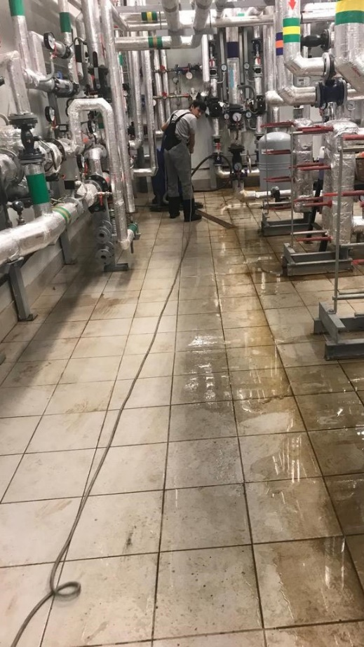
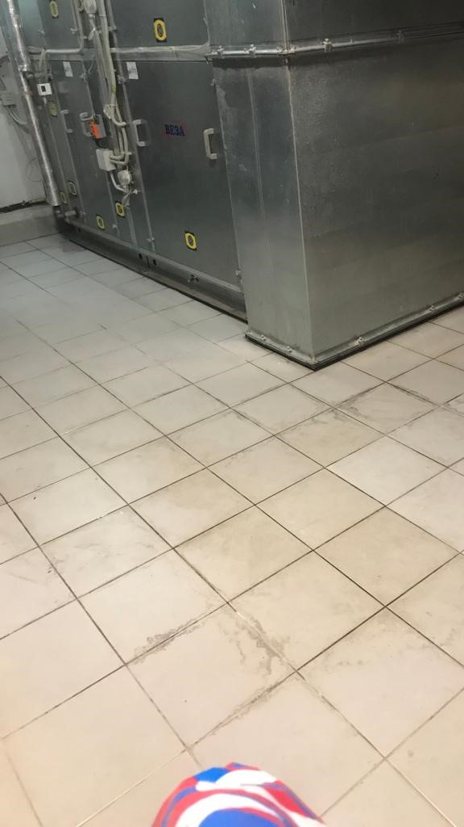
Уборка в технических помещениях

Slide 6
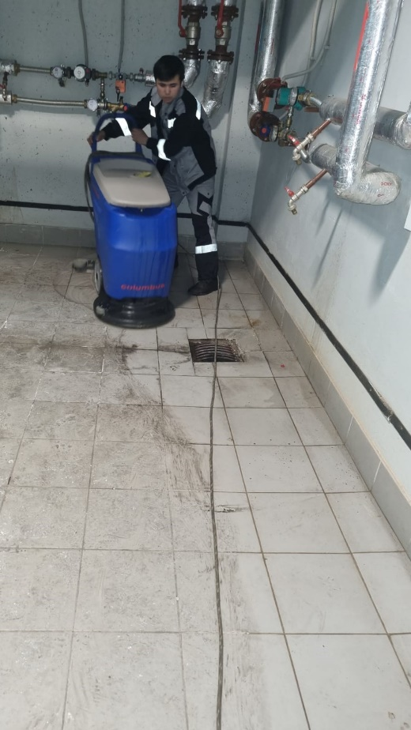
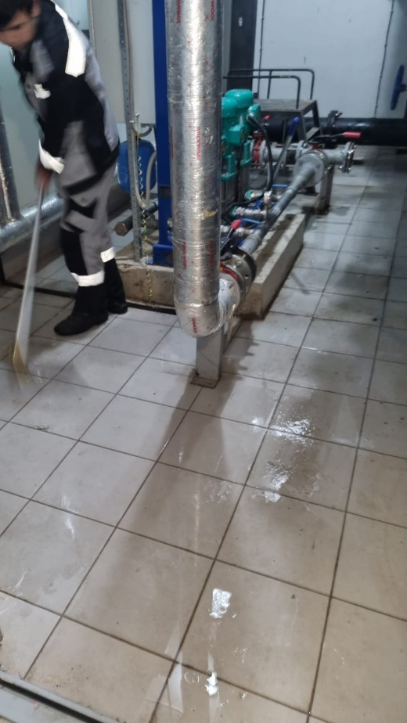
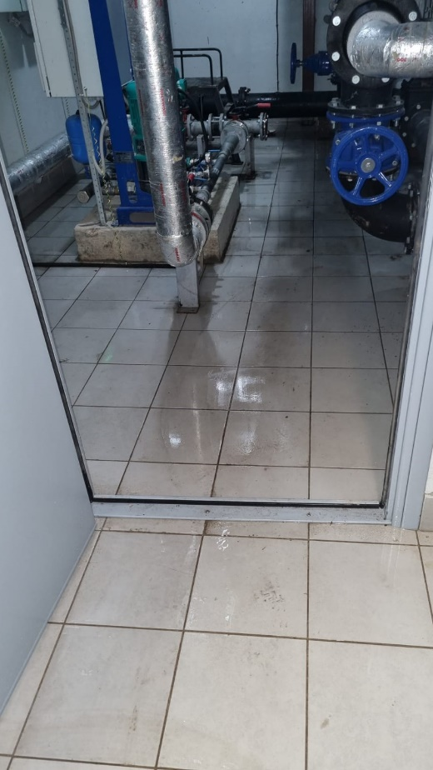
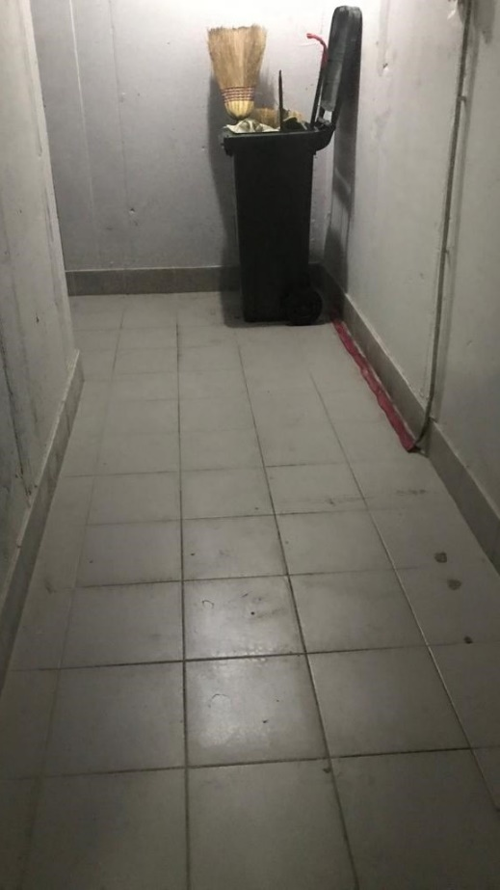
Уборка в технических помещениях

Slide 7
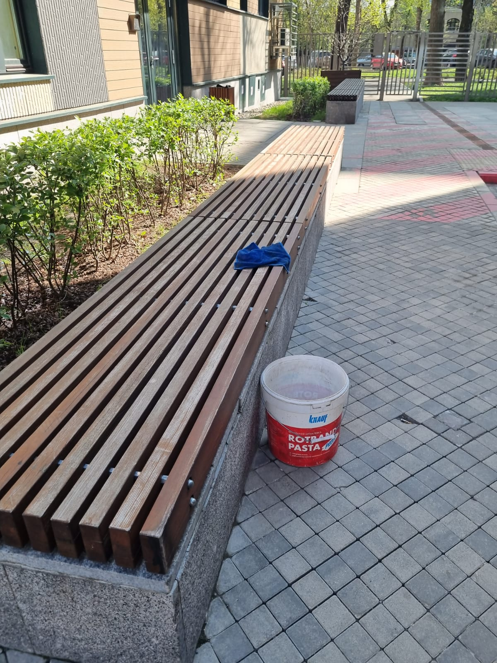
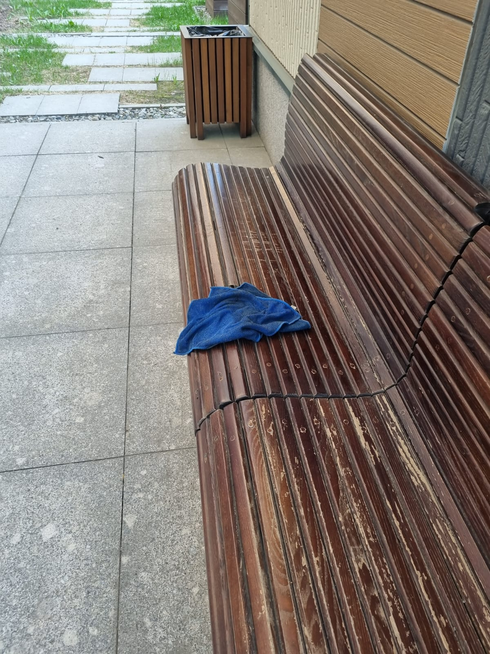
Протирка малых архитектурных форма на придомовой территории

Slide 8
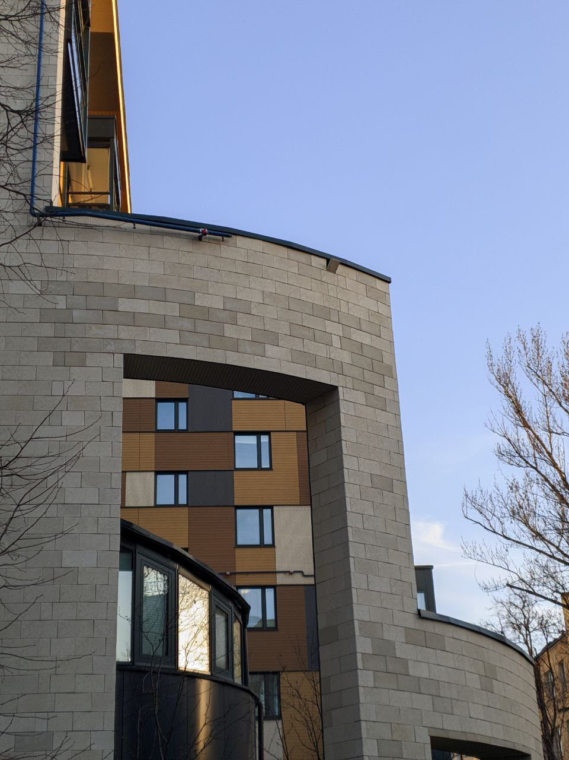
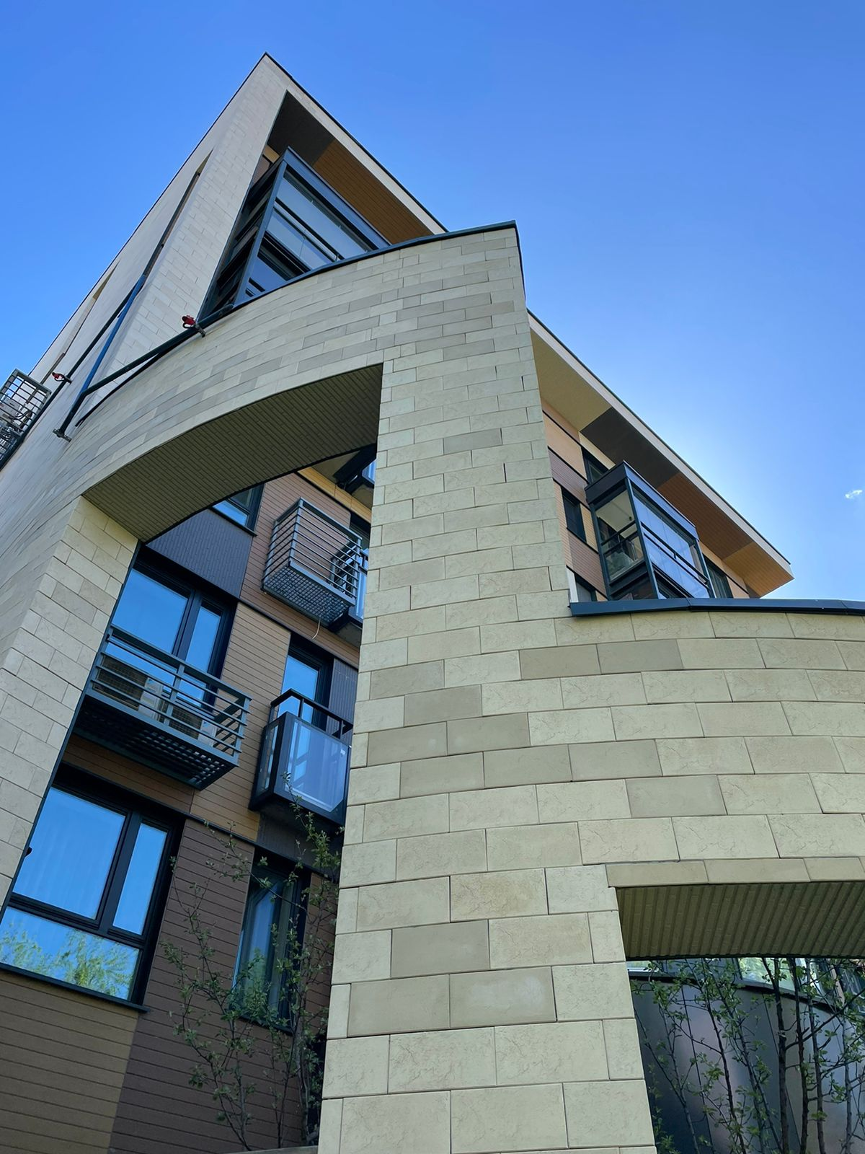
Восстановление фасада

Slide 9
Инженерно-техническое обеспечение
Герметизация стыка ливневой канализации, в паркинге
В корпусе Б отлучили срабатывание звонка, при открытии домофона ключом
Перевод системы теплоснабжения в летний режим
Влажная протирка трубопроводов, навигации и другого навесного оборудования на высоте выше 2-х метров
Сезонный осмотр общего имущества

Slide 10
Работа с заявками
За апрель 2023 года выполнили 6 заявок через систему «Домиленд»
Тип заявки | 2023 год | в т. ч. апрель 2023 года
Диспетчерская служба (в т. ч. аварийные заявки) | 48 | 6

Slide 11
Планы на май 2023 года
Инженерные системы | Клининг и прилегающая территории
Измерение сопротивления изоляции электропроводки | Обслуживание и уход за растениями и газоном на придомовой территории
Проверка работоспособности системы дымоудаления и подпора воздуха в ручном и автоматическом режиме

Slide 12
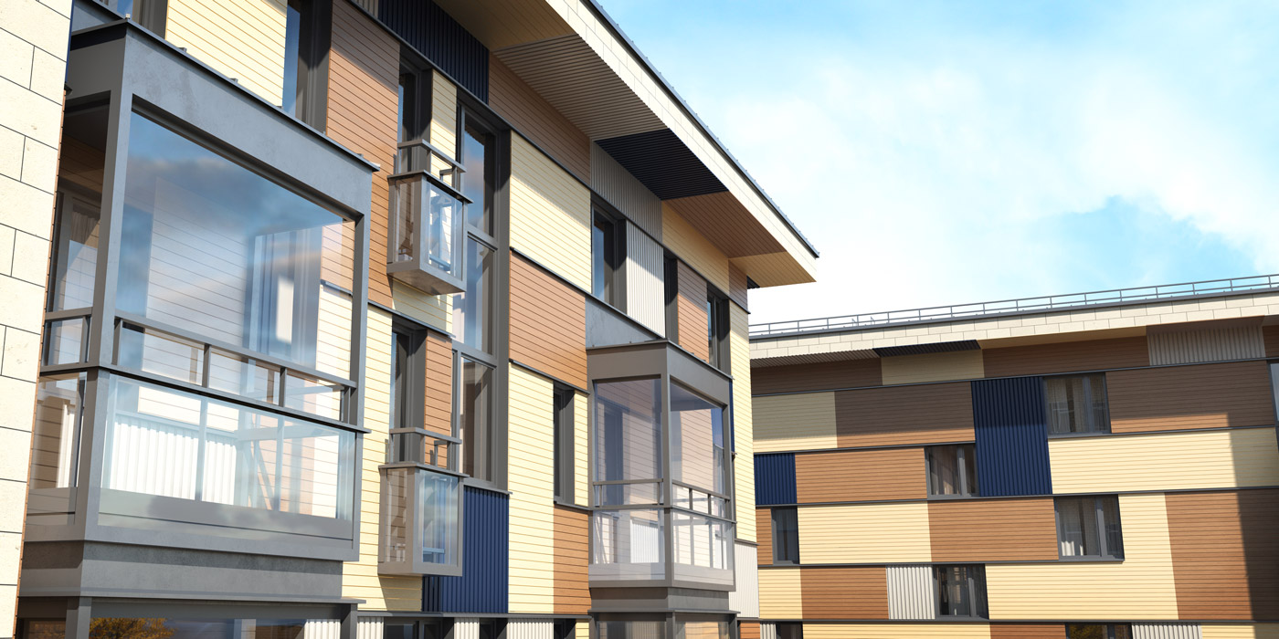
СПАСИБО ЗА
ВНИМАНИЕ
С заботой о вас

